Slide 1
Informační schůzka pro původce 2026
Odbor archiv
Jan Schwaller | jan.schwaller@praha.eu (s využitím materiálů MV ČR)

Slide 2
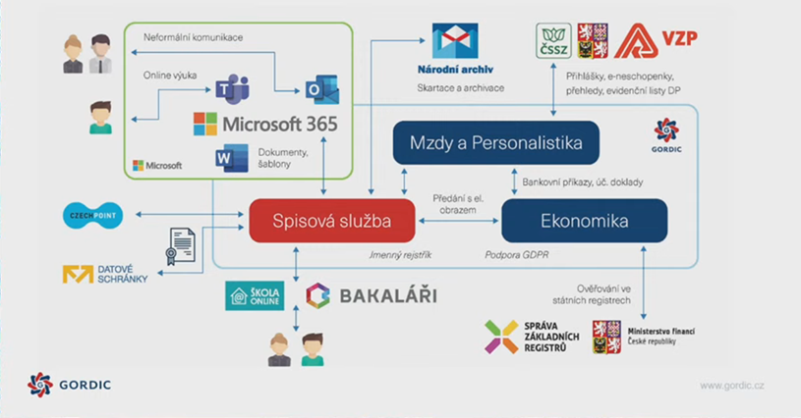
1. 1. 2027

Slide 3
DEPO
Poslanecká sněmovna schválila tzv. DEPO, tedy zákon, kterým se mění přes 160 právních předpisů v souvislosti s další elektronizací postupů orgánů veřejné moci, neboli Zákon č. 261/2021 Sb., kterým se mění některé zákony v souvislosti s Další Elektronizací POstupů orgánů veřejné moci.

Slide 4
LISTOPAD 2025
Povinnost vedení eSSL pro všechny VP původce dle tzv. DEPA – únor 2022
§ 3, zákona 499/2004 Sb.
(1) Povinnost uchovávat dokumenty a umožnit výběr archiválií mají
Organizační složky státu,
Ozbrojené síly
Bezpečnostní síly
Státní příspěvkové organizace
Státní podniky
Od 1. 1. 2027
f) Územní samosprávné celky
g) Organizační složky územních samosprávných celků, vytvářejí-li dokumenty uvedené v přílohách č. 1 nebo 2 k tomuto zákonu
h) Právnické osoby zřízené nebo založené územními samosprávnými celky, vytvářejí-li dokumenty uvedené v přílohách č. 1 nebo 2 k tomuto zákonu
i) Vysoké školy
j) Školy a školská zařízení s výjimkou mateřských škol, výchovných a ubytovacích zařízení a zařízení školního stravování (dále jen „školy“)
Zdravotní pojišťovny
Veřejné výzkumné instituce
Právnické osoby zřízené zákonem

Slide 5
AHMP - § 54 a 55 AZ
§ 55
Archiv územního samosprávného celku, pokud dále není stanoveno jinak,
dohlíží na výkon spisové služby u svého zřizovatele a jím zřízených nebo založených organizačních složek a příspěvkových organizací nebo jiných právnických osob,
SOA Praha - § 49, odst. 1
§ 49
^{Státní oblastní archiv}
kontroluje výkon spisové služby u
1. Organizačních složek státu s jinou než celostátní působností,
2. Státních příspěvkových organizací zřízených organizační složkou státu s jinou než celostátní působností
^{3. Státních podniků}
4. Právnických osob zřízených zákonem s jinou než celostátní působností
5. územních samosprávných celků
6. Organizačních složek územních samosprávných celků
7. Právnických osob zřízených nebo založených územním samosprávným celkem
^{8. Vysokých škol}
^{9. Škol}
^{10. Zdravotních pojišťoven}
11. Veřejných výzkumných institucí s výjimkou těch zřízených organizační složkou státu s celostátní působností

Slide 6
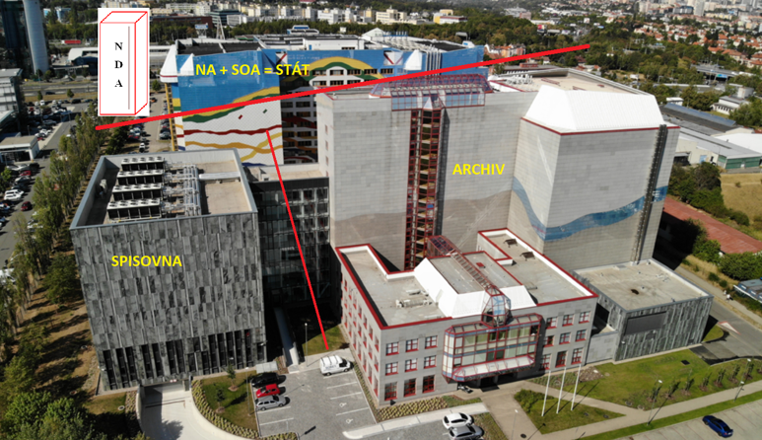
AHMP

Slide 7
PROČ JSEM ZDE – AZ, §3, odst. 1
Díl 1: Výběr archiválií a jejich evidence
Výběr archiválií: § 3, zákona 499/2004 Sb.
(1) Povinnost uchovávat dokumenty a umožnit výběr archiválií mají
Organizační složky státu,
Ozbrojené síly
Bezpečnostní sbory
Státní příspěvkové organizace
Státní podniky
f) Územní samosprávné celky
g) Organizační složky územních samosprávných celků, vytvářejí-li dokumenty uvedené v přílohách č. 1 nebo 2 k tomuto zákonu
h) Právnické osoby zřízené nebo založené územními samosprávnými celky, vytvářejí-li dokumenty uvedené v přílohách č. 1 nebo 2 k tomuto zákonu
i) Vysoké školy
j) Školy a školská zařízení s výjimkou mateřských škol, výchovných a ubytovacích zařízení a zařízení školního stravování (dále jen „školy“)
Zdravotní pojišťovny
Veřejné výzkumné instituce
Právnické osoby zřízené zákonem
Veřejné kulturní instituce, (dále jen „veřejnoprávní původci“).

Slide 8
PODOBA VÝKONU SSL - § 63, odst. 3
(1) Spisovou službu vykonávají
a) veřejnoprávní původci uvedení v § 3 odst. 1 písm. a) až e), i) a k) až n), s výjimkou poskytovatelů zdravotních služeb, jde-li o vedení zdravotnické dokumentace39),
b) kraje,
c) hlavní město Praha,
d) obce s pověřeným obecním úřadem a obce se stavebním nebo matričním úřadem,
e) městská část nebo městský obvod územně členěného statutárního města a městská část hlavního města Prahy, na něž byla statutem přenesena alespoň část působnosti obce s pověřeným obecním úřadem nebo působnosti obce se stavebním nebo matričním úřadem, (dále jen „určení původci“).
(2) Obce neuvedené v odstavci 1, školy a veřejnoprávní původci uvedení v § 3 odst. 1 písm. g) a h) vykonávají spisovou službu v rozsahu ustanovení § 64, § 65, § 66, § 67, § 68 odst. 1 až 3, § 68a a 69a.
(3) Veřejnoprávní původci vykonávají spisovou službu v elektronické podobě v elektronických systémech spisové služby; vyžaduje-li to zvláštní povaha jejich působnosti, mohou vykonávat spisovou službu v listinné podobě nebo v elektronických systémech spisové služby odpovídajících požadavkům podle odstavce 4.
Veřejnoprávní původci mohou využívat pouze elektronické systémy spisové služby, které splňují požadavky tohoto zákona, vyhlášky podle § 70 odst. 1 a národního standardu a u kterých je splnění těchto požadavků potvrzeno atestem. Ustanovení věty druhé se, pokud jde o potvrzování splnění požadavků atestem, nepoužije na elektronický systém spisové služby, který je součástí informačního systému pro nakládání s utajovanými informacemi34), a elektronický systém spisové služby využívaný obcemi neuvedenými v odstavci 1, školami, organizačními složkami obcí neuvedených v odstavci 1 a právnickými osobami zřízenými nebo založenými obcemi neuvedenými v odstavci 1.
(4) Pokud veřejnoprávní původci, jejichž zvláštní povaha působnosti umožňuje výkon spisové služby v listinné podobě nebo v elektronické podobě v elektronických systémech spisové služby, vykonávají spisovou službu v elektronické podobě v elektronickém systému spisové služby, který je součástí informačního systému pro nakládání s utajovanými informacemi34), musí tento elektronický systém spisové služby splňovat požadavky stanovené národním standardem, s výjimkou těch požadavků, jejichž užití vylučuje splnění podmínek certifikace informačního systému pro nakládání s utajovanými informacemi35), nebo jejichž užití vylučuje zvláštní povaha působnosti těchto původců; elektronický systém spisové služby i v těchto případech musí umožňovat plnění povinností původce podle § 65 odst. 5 a výběr archiválií.

Slide 9
PŘELOŽENO
Pravidla spisové služby pro veřejnoprávní původce
X Výjimky z povinnosti atestace
1. Primární forma (Elektronická): Veřejnoprávní původci (např. úřady, státní organizace) musí primárně vykonávat spisovou službu v elektronické podobě a to v elektronických systémech spisové služby (ESSL).
2. Požadavky na ESSL: Veřejnoprávní původci smí používat pouze takové elektronické systémy spisové služby, které splňují:
- Požadavky daného zákona (o archivnictví a spisové službě – 499/2004 Sb.).
- Požadavky příslušné prováděcí vyhlášky (259/2012 Sb.)
- Požadavky Národního standardu pro ESSS. (NSESSS)
3. Povinný atest: Shoda ESSS se všemi výše uvedenými požadavky (bod 3) musí být potvrzena atestem. To znamená, že systém musí projít ověřením.
4. Vybrané místní/školské subjekty: Povinnost získat atest neplatí pro ESSL, který využívají:
Obce, které nejsou uvedeny v odstavci 1 (tj. obce, které nejsou obcemi s rozšířenou působností = malé obce).
Školy.
Organizační složky těchto menších obcí.
Právnické osoby zřízené nebo založené těmito menšími obcemi.

Slide 10
1.1.2027
ESSL
AIS

Slide 11
PŘECHODNÉ OBDOBÍ
Období od 1. 7. 2023 do 31. 12. 2026.
Data vymezují časové období, od kdy je možné objednat atest eSSL a do kdy musí být eSSL upraven tak, aby spisová služba byla vedena výhradně v atestovaném eSSL a výkon spisové služby uveden do souladu s požadavky archivního zákona, spisové vyhlášky a národního standardu.

Slide 12
PŘECHODNÉ OBDOBÍ
Každý veřejnoprávní původce může v přechodném období vykonávat spisovou službu nadále stávajícím způsobem, musí je však využít k přípravě na přechod k výkonu spisové služby v atestovaném eSSL.

Slide 13
PŘECHODNÉ OBDOBÍ
Posouzení stávajícího užívaného eSSL po stránce plnění všech činností podle požadavků příslušných právních předpisů (všechny operace s dokumenty a spisy od jejich vzniku, resp. příjmu až po jejich vyřazení probíhají v souladu s příslušnými právními předpisy).
Zjištění, jaké další systémy sloužící k evidenci dokumentů již jsou, nebo budou muset být napojeny na eSSL.

Slide 14
PŘECHODNÉ OBDOBÍ
Současné prověření stávající smlouvy o provozování eSSL a zahájení jednání s dodavatelem s požadavkem další podpory eSSL až do doby nasazení atestovaného eSSL (zejména zajištění činnosti eSSL alespoň ve stávajícím rozsahu a pro přípravu migrace dat do atestovaného eSSL).

Slide 15
INFORMATIKA
Odbor informatických činností MHMP připravuje novou veřejnou zakázku, která má zajistit dostatečný rámec pro pokrytí a realizaci rozvojových potřeb systému e-Spis v následujících letech, včetně rozšíření funkcionalit vyplývajících z nových požadavků DEPA a centrálních integračních záměrů HMP.
Stav implementace a využití systému spisové služby e-Spis / e-Spis LITE
Multilicence e-Spisu je dostupná všem organizacím zřizovaným HMP a městskými částmi, které se připojují k centrální infrastruktuře HMP (v rámci datového centra HMP). Žádosti o implementaci spisové služby e-Spis / e-Spis LITE jsou podávány prostřednictvím centrálního ServiceDesku MHMP – žádost odevzdává zřizovatel (městská část) / věcně příslušný odbor MHMP (v případě organizací MHMP), který zároveň koordinuje zájem svých zřizovaných organizací.

Slide 16
KONTAKT
Mgr. Jakub Vaněk
Manažer rozvoje IS/ICT
Kontakt
236 002 812
jakub.vanek@praha.eu
Zařazení
oddělení rozvoje IS/ICT a řízení projektů
Kancelář
Škodův palác, místnost 565
Praha 1, Nové Město, Jungmannova 35

Slide 17
PŘECHODNÉ OBDOBÍ
Příprava atestovaného eSSL k jeho nasazení po stránce technické (zejména požadavky HW, SW, konektivita systému, dostatečná kapacita úložiště aj.).
Souběžně probíhá příprava užívání atestovaného eSSL po stránce personální (zejména příprava zaměstnanců, kteří budou nový eSSL provozovat a používat).
Úprava interních předpisů (zejména spisového řádu a SPISOVÉHO A SKARTAČNÍHO PLÁNU) a dalších metodických pomůcek úřadu pro zabezpečení výkonu spisové služby a jejich implementace.

Slide 18
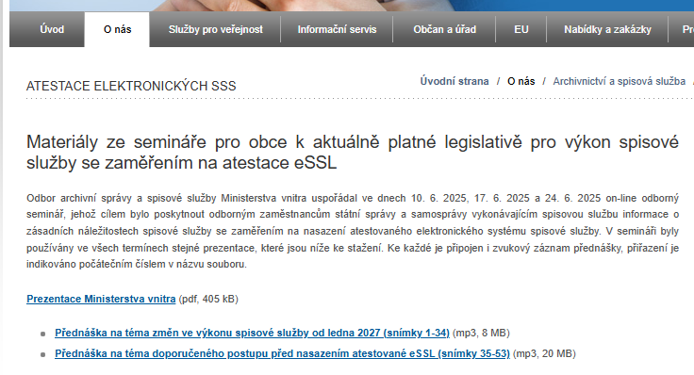
PŘECHODNÉ OBDOBÍ
https://mv.gov.cz/clanek/materialy-ze-seminare-pro-obce-k-aktualne-platne-legislative-pro-vykon-spisove-sluzby-se-zamerenim-na-atestace-essl.aspx

Slide 19
PŘECHODNÉ OBDOBÍ
Významnou metodickou pomoc poskytne každému veřejnoprávnímu původci archiv, vykonávající u něho kontrolu spisové služby a výběr archiválií. Příslušný archiv však musí mít dostatek informací o průběhu a výsledku přípravy v přechodném období. Ty se však musí dozvědět co nejdříve, nikoliv až před nasazením atestovaného eSSL.
Archiv není schopen zpracovat pro původce analýzu systému vedení spisové služby.

Slide 20
AHMP
oddělení fondů měst, podniků, institucí a fyzických osob
Mgr. Jan SCHWALLER
236 00 4062
Jan.Schwaller@praha.eu
Bc. Václav NOVÁK
236 00 4077
Vaclav.Novak@praha.eu
Mgr. Jiří BOROVSKÝ
236 00 4062
Jiri.Borovsky@praha.eu
Mgr. Pavla SAVICKÁ
236 00 4013
Pavla.Savicka@praha.eu
PhDr. Veronika KNOTKOVÁ, Ph.D.
236 00 4063
Veronika.Knotkova@praha.eu
Mgr. Jiří VLASÁK
236 00 4013
Jiri.Vlasak@praha.eu

